Slide 1



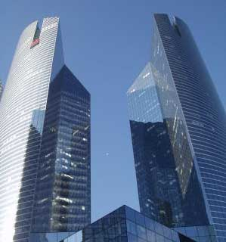






Organisation et fonctionnement des Entreprises
2013-2014
Irina FALKOVSKAYA

Slide 2

« Il y a beaucoup plus d'espèces dans le monde des organisations que dans le monde de la biologie » (Mintzberg).
L’entreprise est devenue le lieu incontournable de production et un agent principal de nos économies. L’entreprise telle que nous la connaissons aujourd’hui n’a pourtant pas toujours existé. Les évolutions financières et l’émergence de nouvelles technologies, ainsi que les crises successives ont changé
les structures économiques et les paradigmes sociales.
Comprendre le management des entreprises et leur choix stratégiques est essentiel pour tous et plus spécialement pour les futurs ingénieurs et décideurs de demain. Pour éclairer ses décisions, tout gestionnaire se doit d’avoir les connaissances fondamentales en matière d’organisation et de fonctionnement des l’entreprises

Slide 3
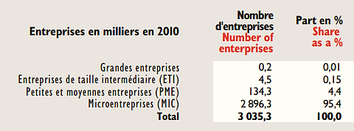
Les entreprises sont profondément ancrées dans la réalité économique. D’après l’INSEE la France compte près d’une entreprise pour vingt habitants.
Chaque minute une nouvelle entreprise est crée en France
Or, sur 100 entreprises crées, 48 seulement sont toujours en activité après 5 ans

Slide 4


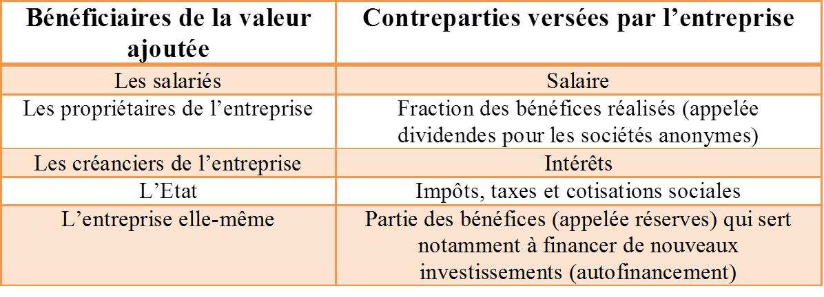
Une entreprise est une unité économique, juridiquement autonome, organisée pour produire et commercialiser des biens ou des services pour d’autres acteurs dans le but de réaliser des bénéfices.
La production peut être mesurée de deux façons:
1)en volume – nombre d’unités vendues
2) en valeur – chiffre d’affaires (Nb d’unités vendus × prix unitaire)
L’objectif de l’entreprise - réaliser des bénéfices. L’entreprise
crée de la richesse ou la Valeur ajoutée
Bénéfice = CA-ensemble des coûts de l’entreprise
Valeur ajoutée= CA-consommations intermédiaires.

Slide 5
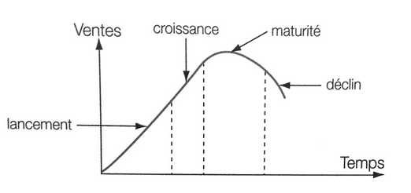

Les domaines d’activité stratégique (DAS)-les cycles de vie
Le concept de cycle de vie d'un produit, d’une technologie, d'un domaine de l’activité ou d’une entreprise aide à déterminer les options stratégiques. On distingue quatre phases du cycle de vie d’une activité, qui sont caractérisées par le chiffre d’affaire et la rentabilité.
Tous les produits n'ont pas la même durée de vie. Un nouveau médicament requiert des années de développement pour un résultat aléatoire. Le déclin d'un produit n'implique pas nécessairement celui d'un DAS, puis d'une entreprise.

Slide 6
Démarrage : une nouvelle activité a besoin de liquidités du fait de ventes faibles ou encore inexistantes, et de forts investissements liés à la technologie et à la communication. La rentabilité présente est faible et incertaine dans le futur.
Croissance : une stratégie de renforcement de la position concurrentielle nécessite encore de forts investissements pour le développement technologique et le procédé de production. Mais les ventes importantes doivent assurer une rentabilité positive qui conduit à l'équilibre de la trésorerie.
Maturité : l'activité installée voit ses ventes stagner. Néanmoins, l'effet d'expérience joue en faveur de la réduction des coûts et réduit le besoin de financement à des investissements de productivité. La rentabilité est donc forte et la trésorerie positive.
Déclin : les ventes se réduisent et si la trésorerie est encore positive, la rentabilité est nulle. Les options qui s'offrent sont : segmenter le DAS pour se recentrer sur les activités encore en croissance ; se désengager pour limiter les pertes par une reconversion et/ou la cession de l'activité.

Slide 7
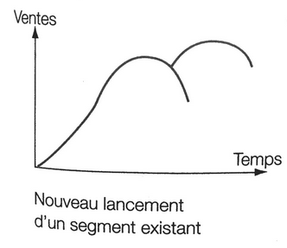
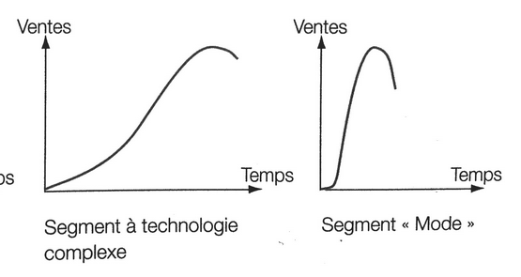
Les domaines d’activité stratégique - les cycles de vie
Le concept de cycle de vie repose sur une courbe qui montre l’évolution des ventes en fonction des phases de vie d’un produit. Las actions de l’entreprise et les particularités d’un segment stratégique peuvent modifier le cycle
Exemples de cycles particuliers

Slide 8
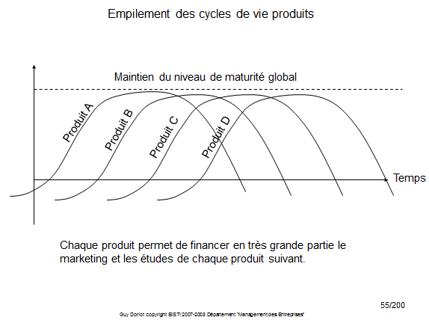

Slide 9
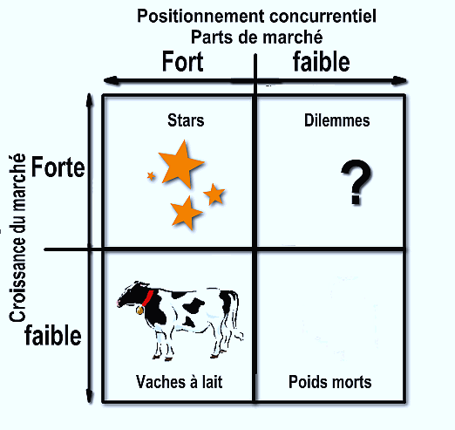

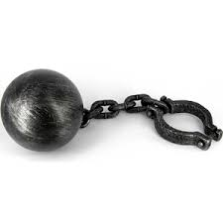
La matrice du Boston Consulting Group (BCG)
Les dilemmes - des produits juste introduits sur le marché. Ils ont un besoin net de financement, une faible rentabilité mais un taux de croissance élevé.
Les vedettes sont en développement et leur croissance élevée compense les investissements encore nécessaires, ils tendent vers l'équilibre financier.
Les vaches à lait - des produits installés avec une forte part de marché.
Les poids morts - les produits sur le déclin ou fruit d'une erreur stratégique. Ils doivent être rentabilisés ou abandonnés.

Slide 10
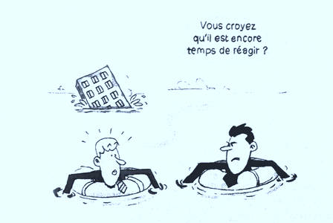
Entreprise - Analyse des activités

Slide 11
Analyse des ratios
Les ratios sont des outils de mesure et de contrôle de l'évolution dans le temps et dans l'espace d'un phénomène étudié en analyse financière.
Pour être révélateurs, les ratios ne doivent pas être analysés individuellement, mais en « batterie ». L'étude des ratios permet :
de suivre l'évolution des performances économiques et financières ainsi que des structures de l'entreprise dans le temps ;
de mesurer le risque de défaillance ;
d’effectuer des comparaisons entre les entreprises.
Les ratios d’activité mettent en rapport des postes du bilan et des postes du compte de résultat pour analyser l’évolution de l’activité de l’entreprise
Les ratios de structure mettent en rapport les données du bilan afin d’apprécier les équilibres financières.
Les ratios de rentabilité mettent en rapport les résultats, de CA et les capitaux afin de mesurer les rentabilités économiques et financière de l’entreprise.

Slide 12


Les ratios d’activité
• Rotation des stocks de matières premières
Ce ratio mesure la durée d’écoulement des stocks de matières premières
$$\frac{Stock moyen des matières premières}{Coût d^{′}achatdes matières premières}×360$$
• Rotation des stocks de produits finis
Ce ratio mesure la durée d’écoulement des stocks de produits finis
$$\frac{Stock moyen des produits finis}{Coût de production des produits vendus}×360j$$

Slide 13

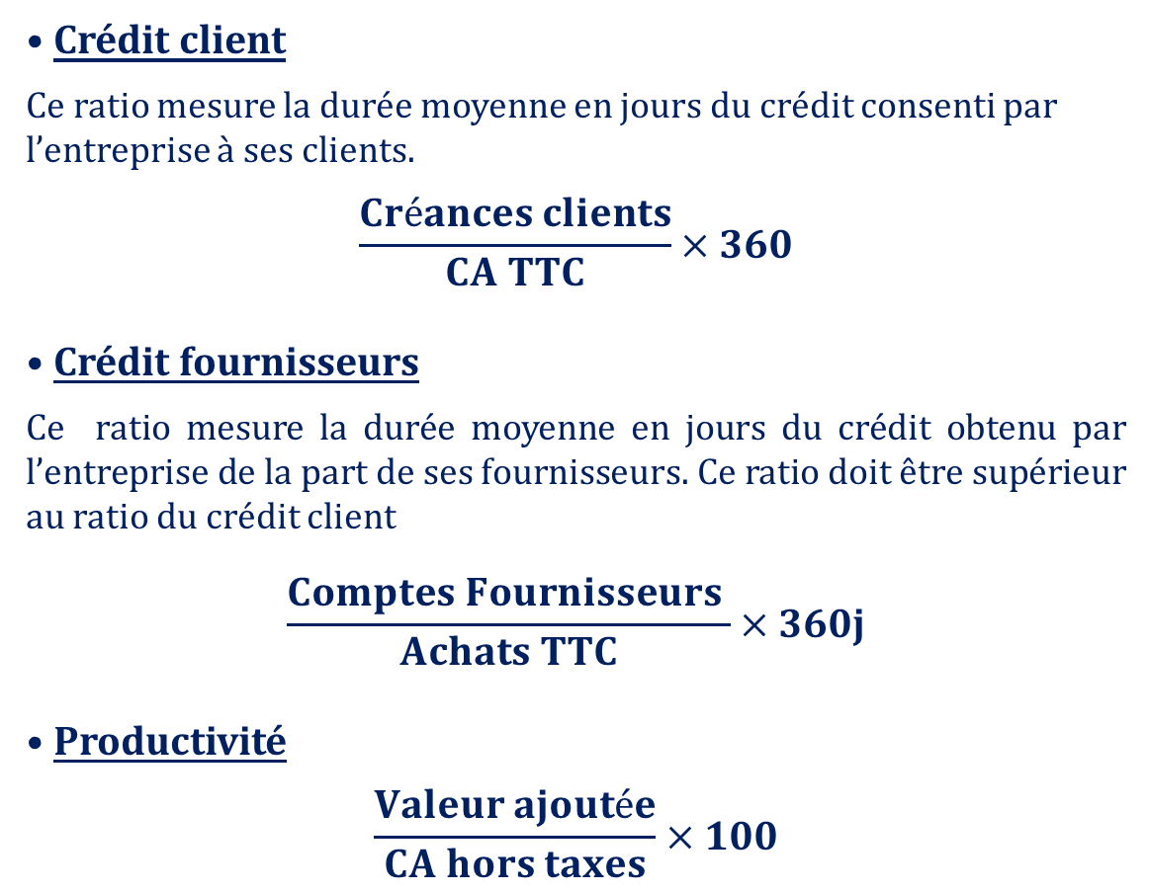
• Crédit client
Ce ratio mesure la durée moyenne en jours du crédit consenti par l’entreprise à ses clients.
$$\frac{Créances clients}{CA TTC}×360$$
• Crédit fournisseurs
Ce ratio mesure la durée moyenne en jours du crédit obtenu par l’entreprise de la part de ses fournisseurs. Ce ratio doit être supérieur au ratio du crédit client
$$\frac{Comptes Fournisseurs }{Achats TTC}×360j$$
• Productivité
$$\frac{Valeur ajoutée}{CA hors taxes}×100$$

Slide 14
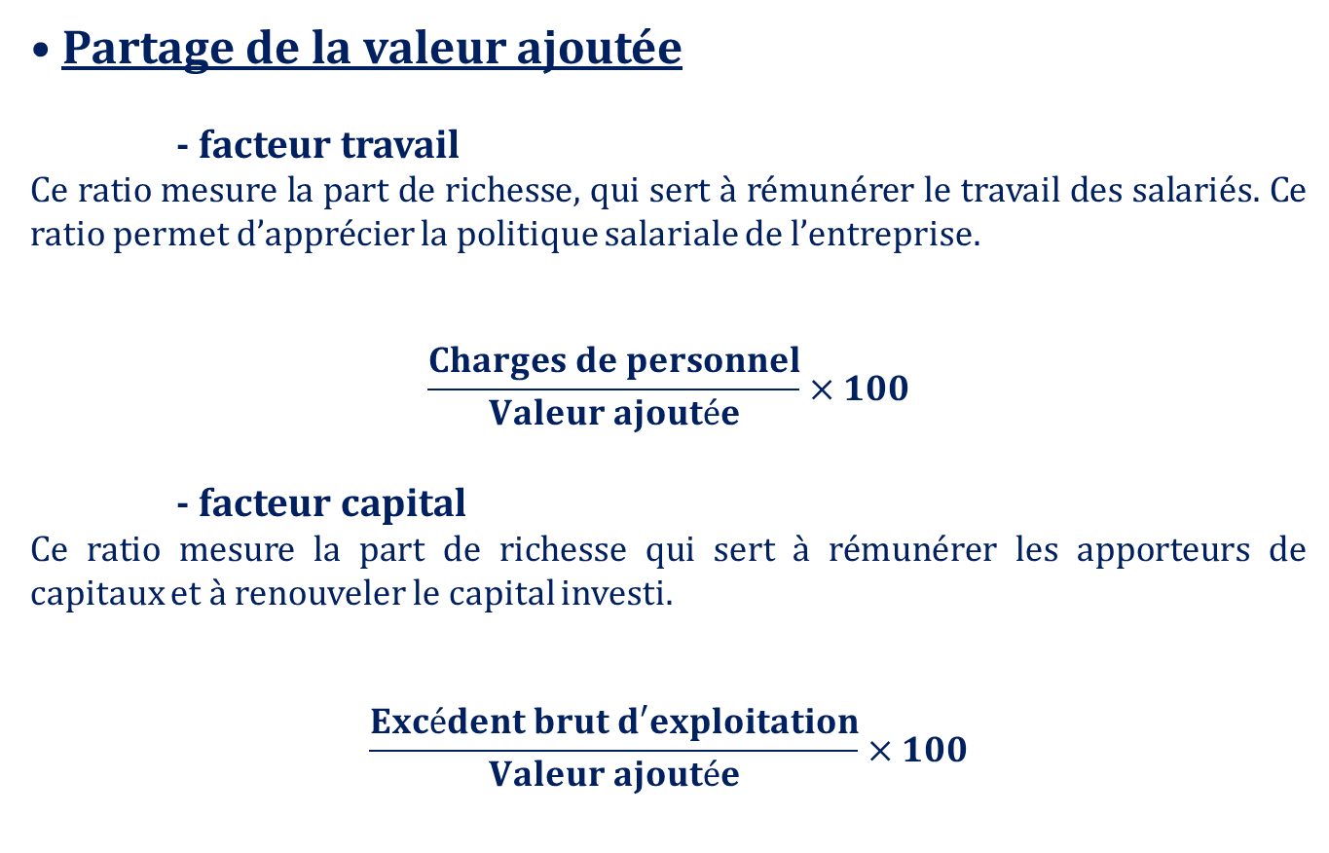
• Partage de la valeur ajoutée
- facteur travail
Ce ratio mesure la part de richesse, qui sert à rémunérer le travail des salariés. Ce ratio permet d’apprécier la politique salariale de l’entreprise.
$$\frac{Charges de personnel}{Valeur ajoutée}×100$$
- facteur capital
Ce ratio mesure la part de richesse qui sert à rémunérer les apporteurs de capitaux et à renouveler le capital investi.
$$\frac{Excédent brut d′exploitation}{Valeur ajoutée}×100$$

Slide 15

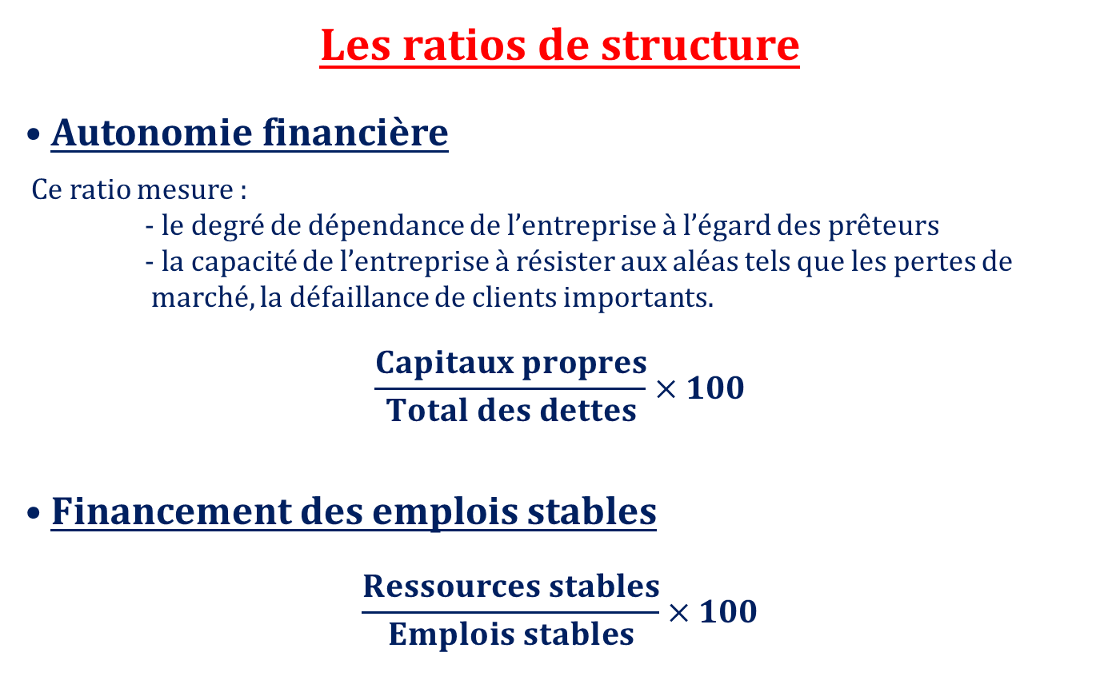
Les ratios de structure
• Autonomie financière
Ce ratio mesure :
- le degré de dépendance de l’entreprise à l’égard des prêteurs
- la capacité de l’entreprise à résister aux aléas tels que les pertes de marché, la défaillance de clients importants.
$$\frac{Capitaux propres}{Total des dettes}×100$$
• Financement des emplois stables
$$\frac{Ressources stables}{Emplois stables}×100$$

Slide 16


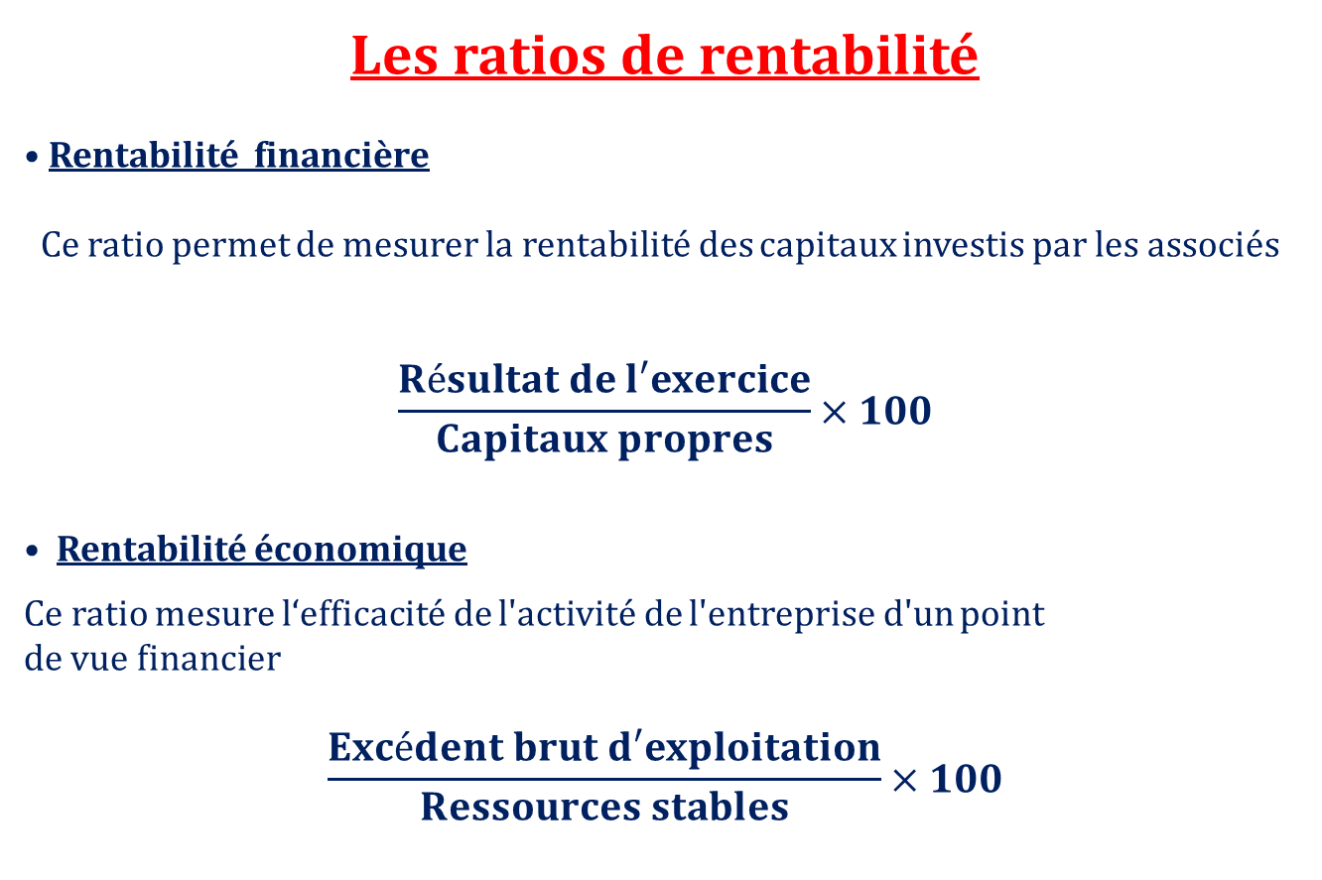
Les ratios de rentabilité
• Rentabilité financière
Ce ratio permet de mesurer la rentabilité des capitaux investis par les associés
$$\frac{Résultat de l′exercice}{Capitaux propres}×100$$
• Rentabilité économique
Ce ratio mesure l‘efficacité de l'activité de l'entreprise d'un point
de vue financier
$$\frac{Excédent brut d′exploitation}{Ressources stables}×100$$

Slide 17
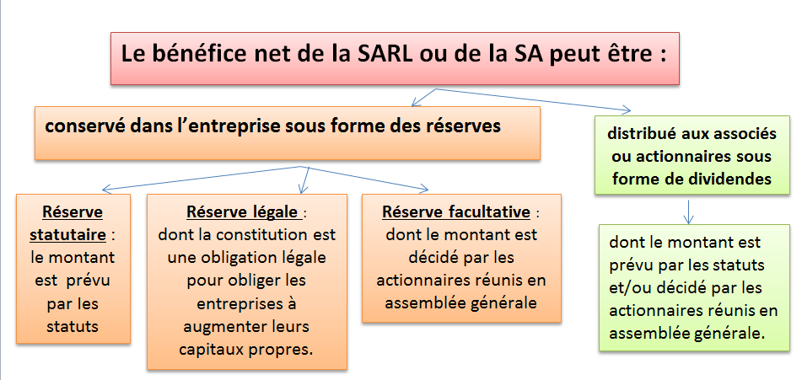
L’affectation du résultat
À la clôture de l'exercice comptable, le résultat net de l'entreprise est déterminé. L'entreprise doit alors décider de l'affectation qui sera faite de ce résultat dans un délai de 6 mois suivant la date de clôture. Le bénéfice net à répartir est constitué par le résultat qui figure au bilan de fin d'exercice :

Slide 18

Dès lors que les obligations légales et statutaires sont respectées, le choix de la répartition entre dotation à la réserve facultative et la distribution d’un dividende procède d’un arbitrage entre la volonté des détendeurs du capital de l’entreprise de disposer immédiatement d’un revenu, et la nécessité de conserver une partie du résultat pour le financement des investissements.
Les dividendes sont distribués aux associés ou actionnaires en rémunération du capital apporté. La distribution de revenus rassure les associés, mais a pour conséquence une diminution de la trésorerie.

Slide 19
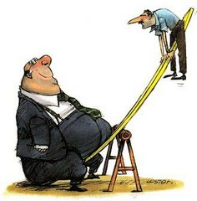
L’effet de levier. L’endettement et la rentabilité
L’objectif de l’entreprise est de réaliser des bénéfices, donc de rentabiliser ses capitaux investis pour assurer son développement et rémunérer les apporteurs de capitaux. Après avoir comparé les besoins de financement avec les ressources de financement, afin d'en vérifier l'équilibre, il est nécessaire d'analyser la structure des ressources de financement et de déterminer la part de l'endettement dans la constitution des ressources durables. Le degré d'endettement a une incidence sur :
  l’indépendance;
  la sécurité;
  le développement;
  la rentabilité
La recherche d'indépendance et de sécurité financière est obtenue par une réduction de l'endettement. En revanche, le développement et la rentabilité de l'entreprise sont facilités par le recours à l'endettement. Il est nécessaire d'établir un équilibre permettant à l'entreprise d'atteindre ses objectifs tout en limitant sa vulnérabilité afin de ne pas inquiéter ses partenaires et ses prêteurs.

Slide 20
Les décisions d’investissement
Le choix des investissements implique l'entreprise sur le long terme tant au niveau de sa politique stratégique et de sa rentabilité qu'au niveau de son endettement. Il engage des capitaux afin de créer de la valeur pour des résultats à venir incertains. Des études précises sur la pertinence de l'investissement et un plan de financement sont nécessaires pour prévenir des difficultés financières.
Les investissements répondent à divers objectifs souvent concomitants. Les investissements de remplacement visent à renouveler le matériel afin de gagner en productivité ; les investissements de capacité à accroître la production de l'entreprise pour accompagner la croissance ; les investissements de création impliquent une nouvelle orientation stratégique de l'entreprise.
Le plan de financement est un tableau de flux prévisionnels pluriannuels. Il vise à assurer la cohérence à long terme des emplois et des ressources. L'évaluation de la rentabilité financière d'un investissement doit comparer les dépenses engagées, aux recettes futures générées par le projet. Les flux financiers (cash flows) sont les liquidités générées chaque année sur la durée de vie économique estimée de investissement (ou sur 10 ans si l'horizon du projet est très éloigné).

Slide 21
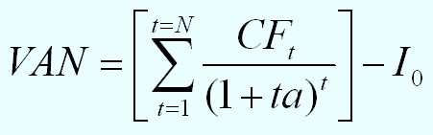
Le choix d'un investissement dépend de la rentabilité escomptée. Elle doit être supérieure au coût du financement, augmenté d'une prime de risque en cas de financement par fonds propres. Les actionnaires peuvent exiger une rentabilité plus forte des projets. En effet, la rentabilité des investissements est soumise aux aléas de la conjoncture et comporte donc un risque plus important qu'un éventuel placement extérieur.
La valeur actuelle nette (VAN) est utilisé pour déterminer si un investissement est rentable ou non. Un investissement rentable est un investissement qui accroît la valeur de l'actif économique, c'est à dire qui crée de la richesse. En d'autres termes, il faut que les recettes générées par l'investissement soit supérieur à son coût.
La période de récupération correspond au nombre d'années où les flux financiers générés compenseront l'investissement initial.

Slide 22
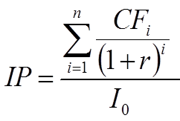
L’indice de profitabilité.
Ce critère renseigne sur la rentabilité d'un investissement. Contrairement à la valeur actuelle nette l'indice de profitabilité met en rapport la valeur crée avec le montant de l'investissement. De ce fait il peut s'avérer que pour deux projets d'investissement, le critère de la VAN et celui de l'IP ne désignent pas le même comme étant le plus rentable. Ce sera le cas si pour une VAN allant du simple au double selon le projet, le montant de l'investissement est lui beaucoup plus important d'un projet à l'autre. Les projets rentables sont ceux dont l’indice de profitabilité est supérieur à 1.

Slide 23
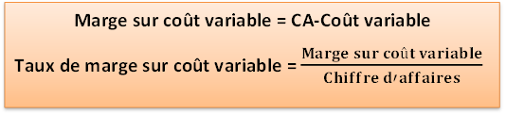
L’analyse des charges
1) Charges fixes ou charges de structure
2) Charges variables ou opérationnelles
La coût variable est constitué seulement par les charges qui varient avec le volume d’activité. La marge sur coût variable est la marge contributive à la couverture des charges fixes.

Slide 24



Le seuil de rentabilité (point critique/point d’équilibre / point zéro)
est le niveau d’activité que l’entreprise doit réaliser pour couvrir l’ensemble de ses charges. Le seuil de rentabilité correspond à un niveau d’activité pour lequel l’entreprise ne réalise ni bénéfice, ni perte.

Slide 25
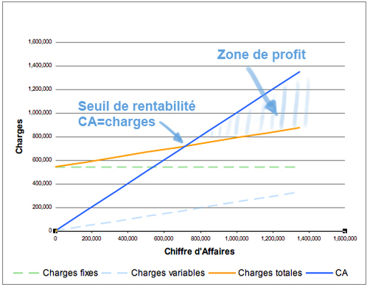
Le seuil de rentabilité (point critique/point d’équilibre / point zéro)

Slide 26


Le seuil de rentabilité (point critique/point d’équilibre / point zéro)
La marge de sécurité est la part de CA supérieure au seuil de rentabilité, elle représente la baisse de CA que l’entreprise peut supporter sans subir de perte.
L’indice de sécurité correspond à la marge de sécurité exprimée en pourcentage du CA; plus cet indicateur est élevé, meilleure est la sécurité de l’entreprise.
Pour le niveau d’activité identique, moins les charges fixes sont importantes, plus le seuil de rentabilité est faible et plus l’indice de sécurité est élevé. La réduction des charges fixes entraîne un abaissement du levier d’exploitation.

